Slide 1
Psaume 84/83
D'une maison à l'autre

Slide 2
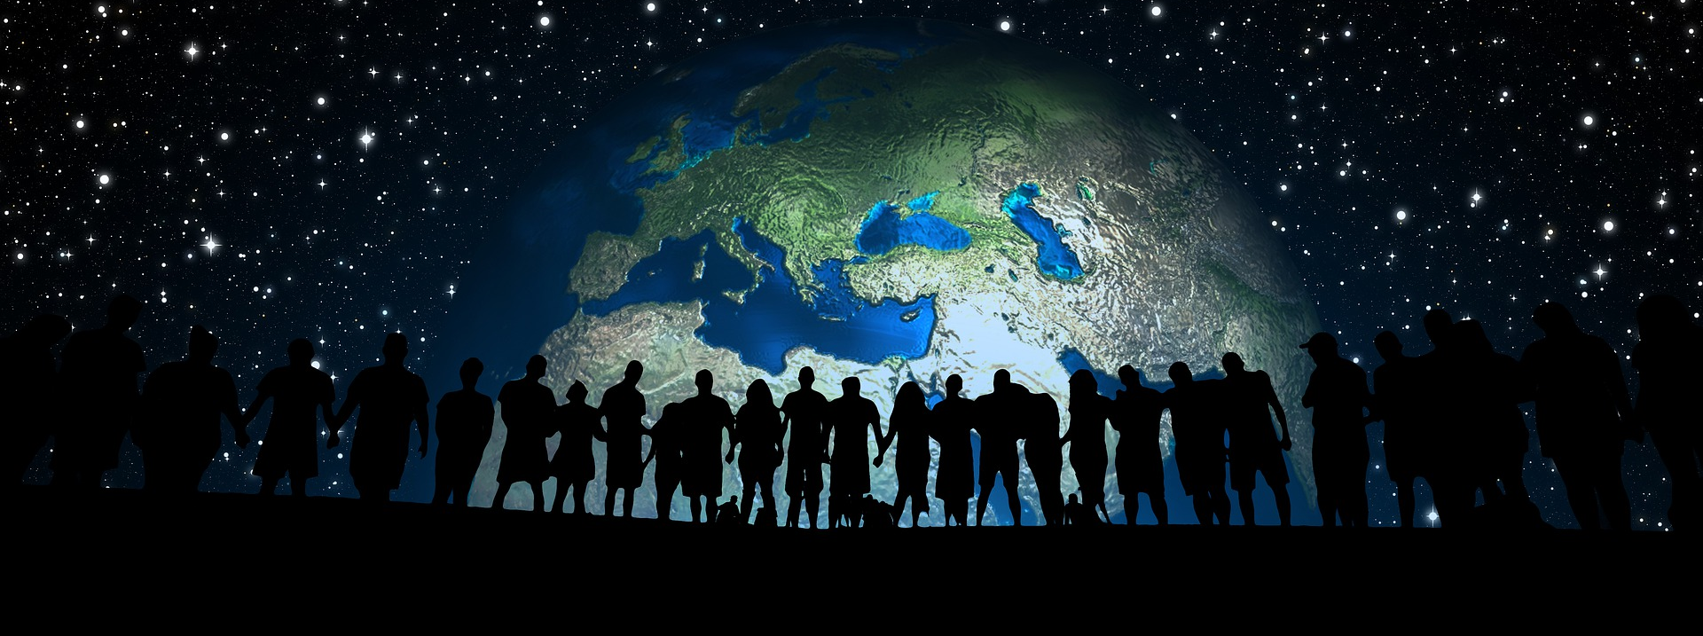
Dieu de l'univers, comme j'aime ta maison !

Slide 4
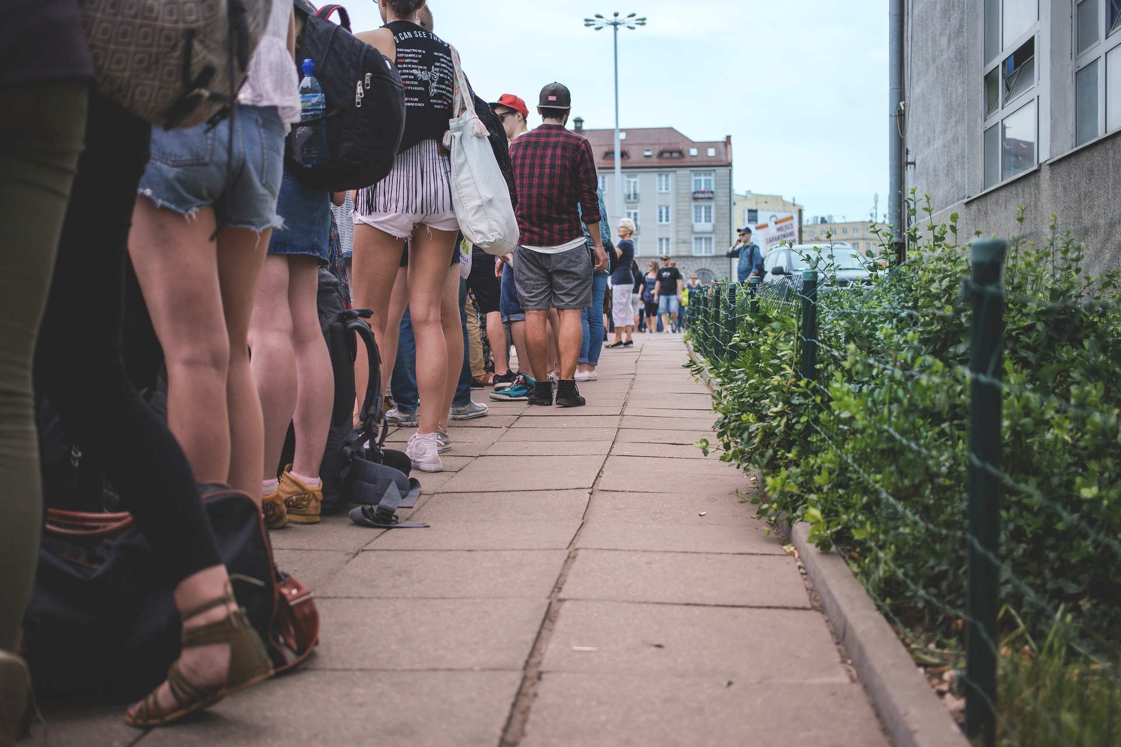
Je suis très impatient·e d'entrer dans les cours de ton temple

Slide 6
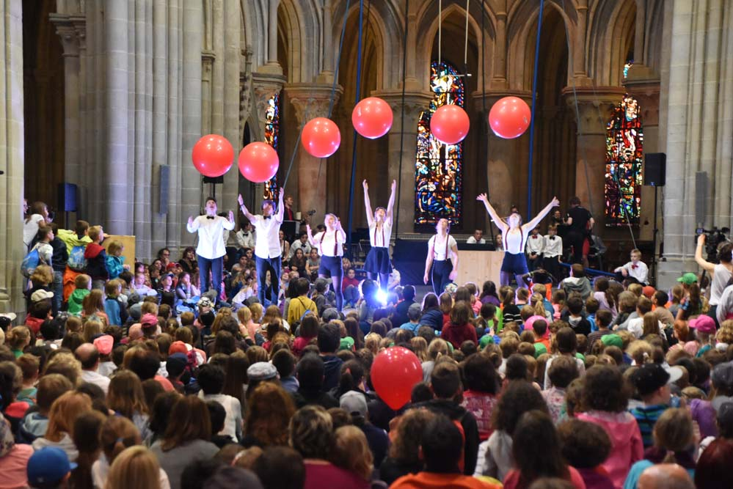
Mon coeur et mon corps crient leur joie au Dieu vivant.

Slide 8
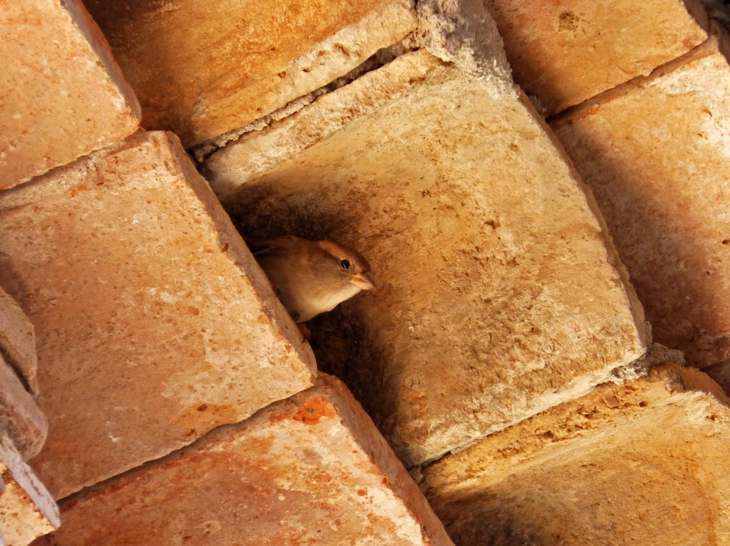
Même le moineau trouve un abri,

Slide 10
et l'hirondelle un nid où mettre ses petits près de tes autels, mon roi et mon Dieu !
Heureux celles et ceux qui habitent dans ta maison, ils peuvent te célébrer toujours !

Slide 12
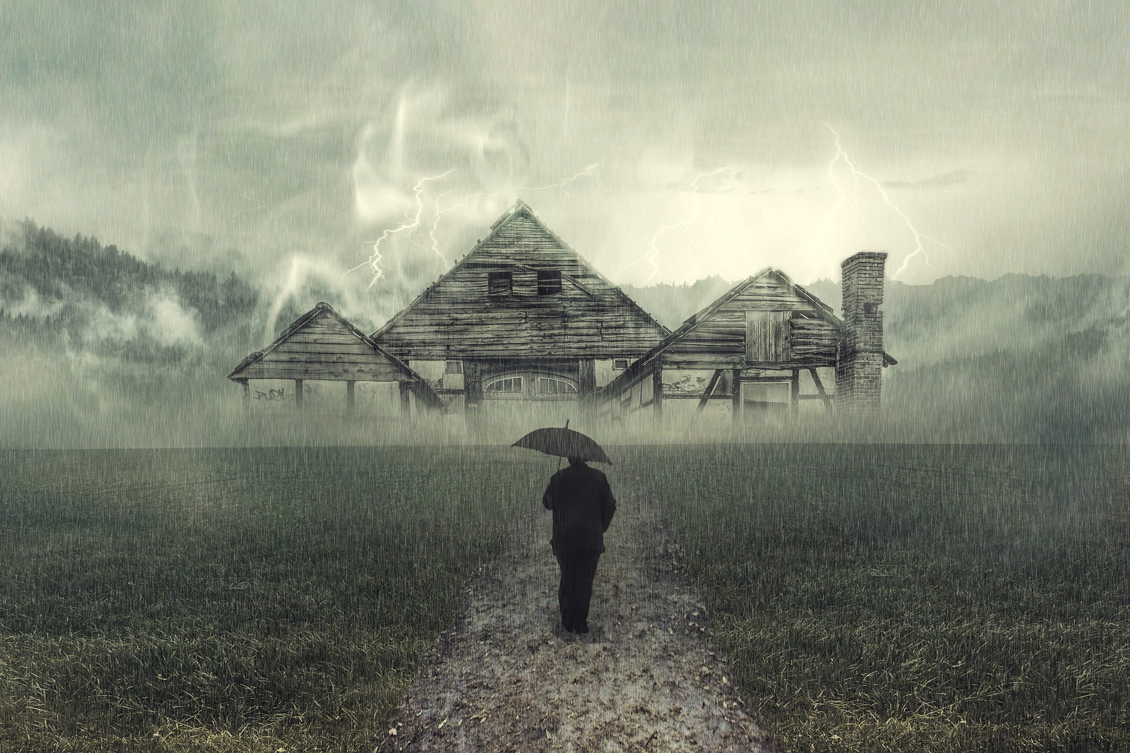
Heureuses les personnes qui trouvent chez toi un refuge,

Slide 14
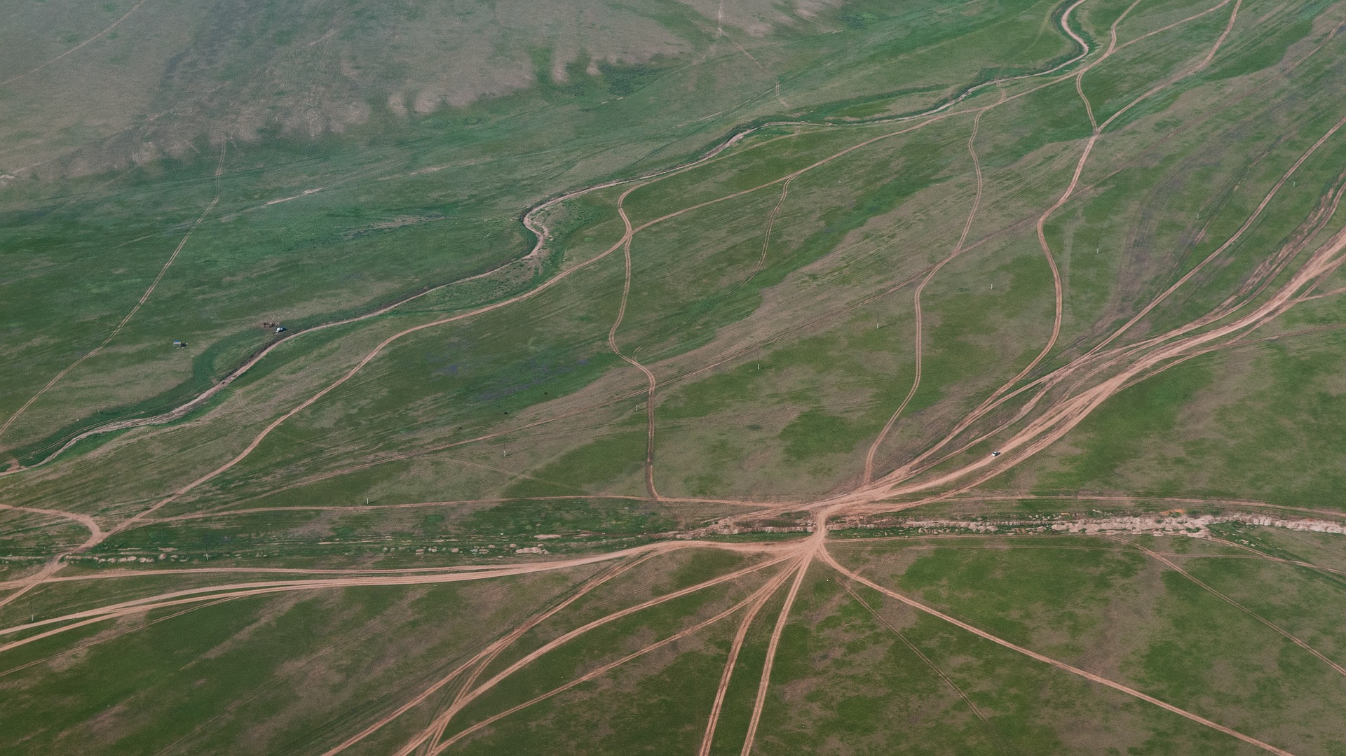
Des chemins s'ouvrent dans leur coeur !

Slide 16
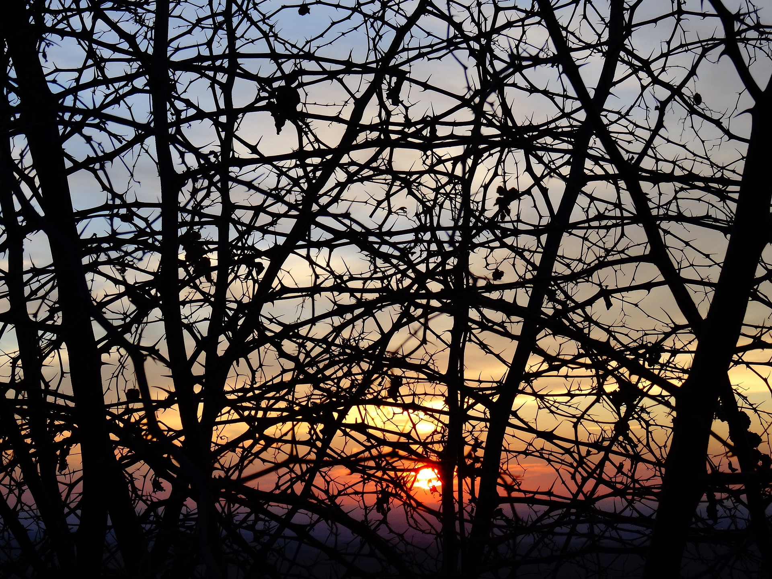
Quand elles passent par la vallée pleine de ronces,

Slide 18
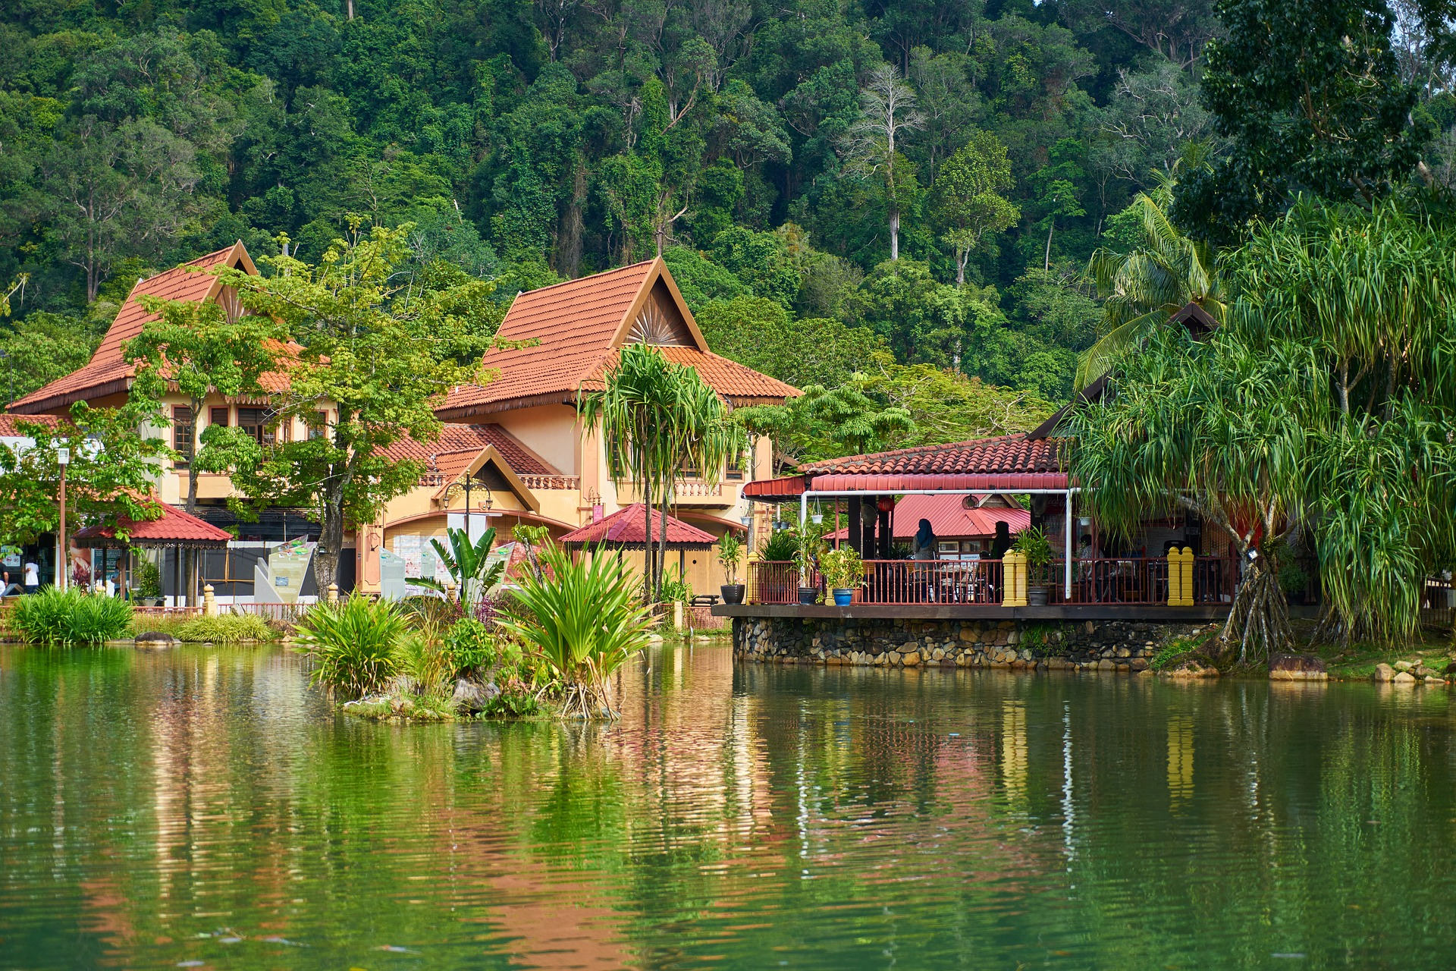
Elles la changent en oasis ;
même la pluie la couvre de bénédictions

Slide 20
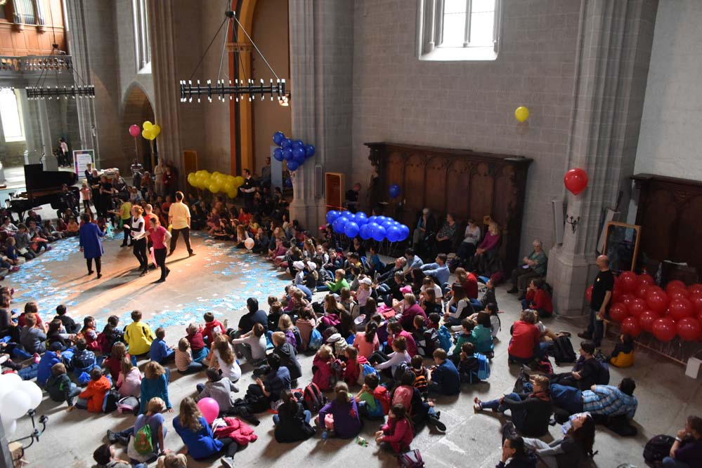
Oui, un seul jour à l'intérieur de ton temple vaut mieux que mille autres passés ailleurs.

Slide 22
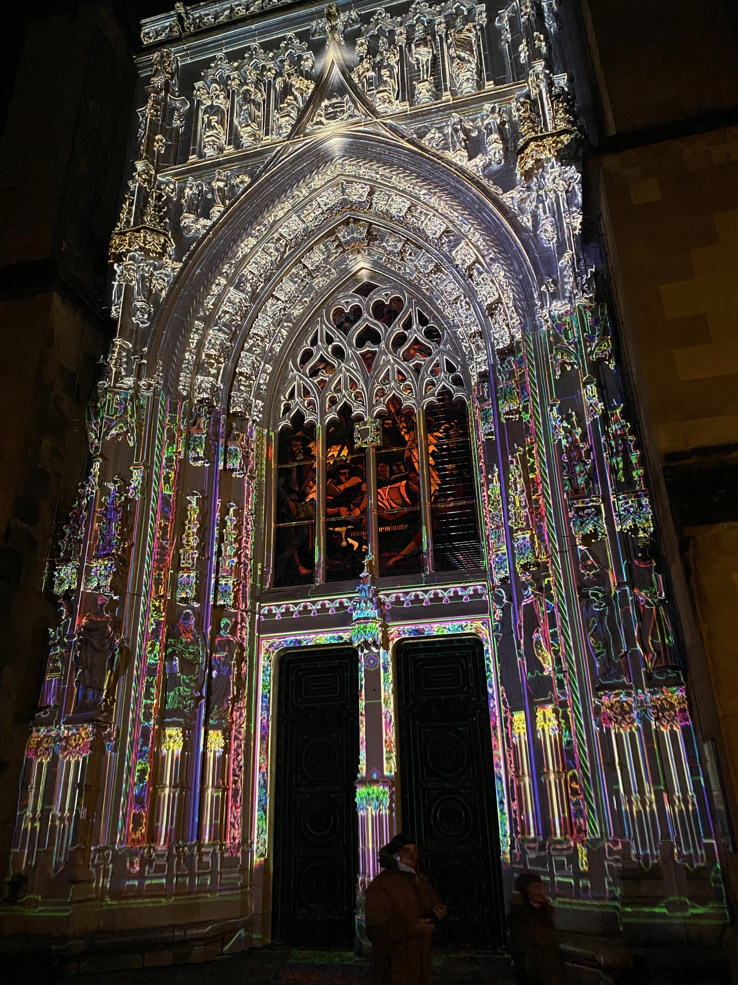
J'ai choisi de rester à la porte de ta maison, mon Dieu,
plutôt que de vivre dans la méchanceté !

Slide 24
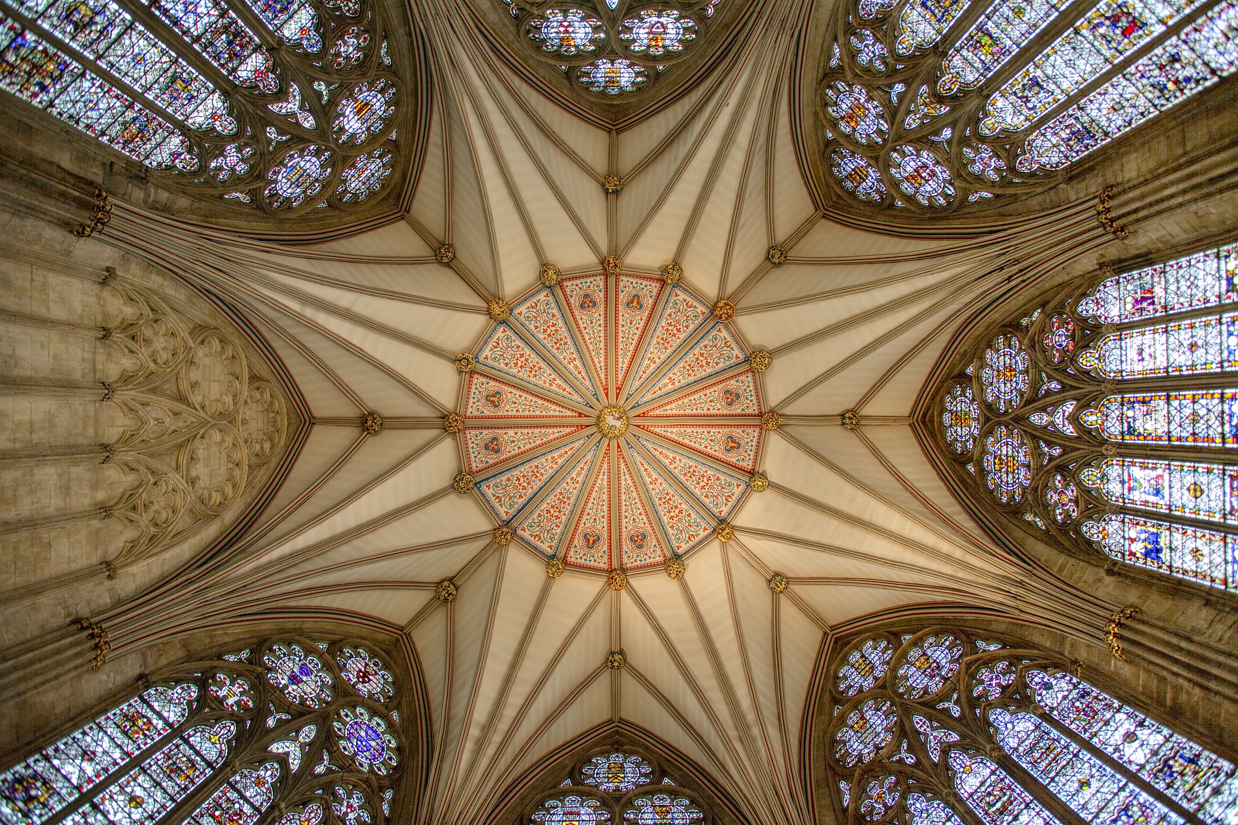
Eternel, tu es un soleil et un bouclier;

Slide 26
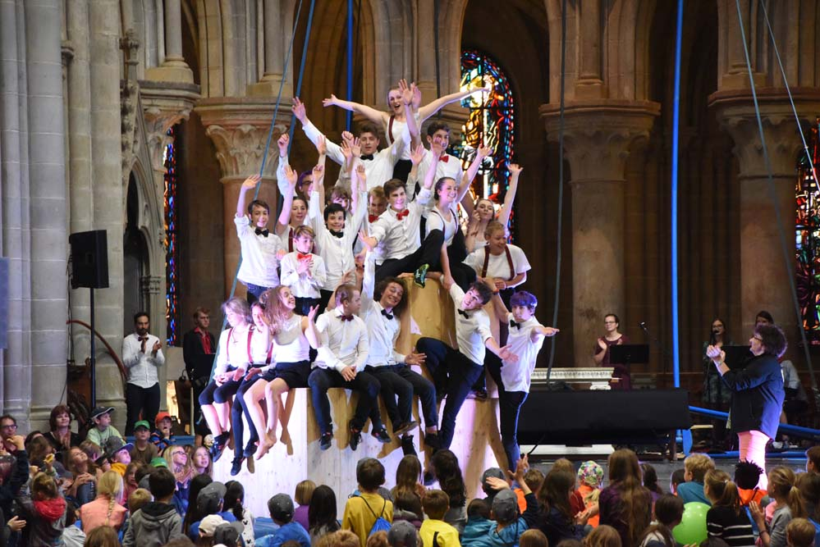
Avec toi, nos vies sont précieuses et pleines d'amour.

Slide 28
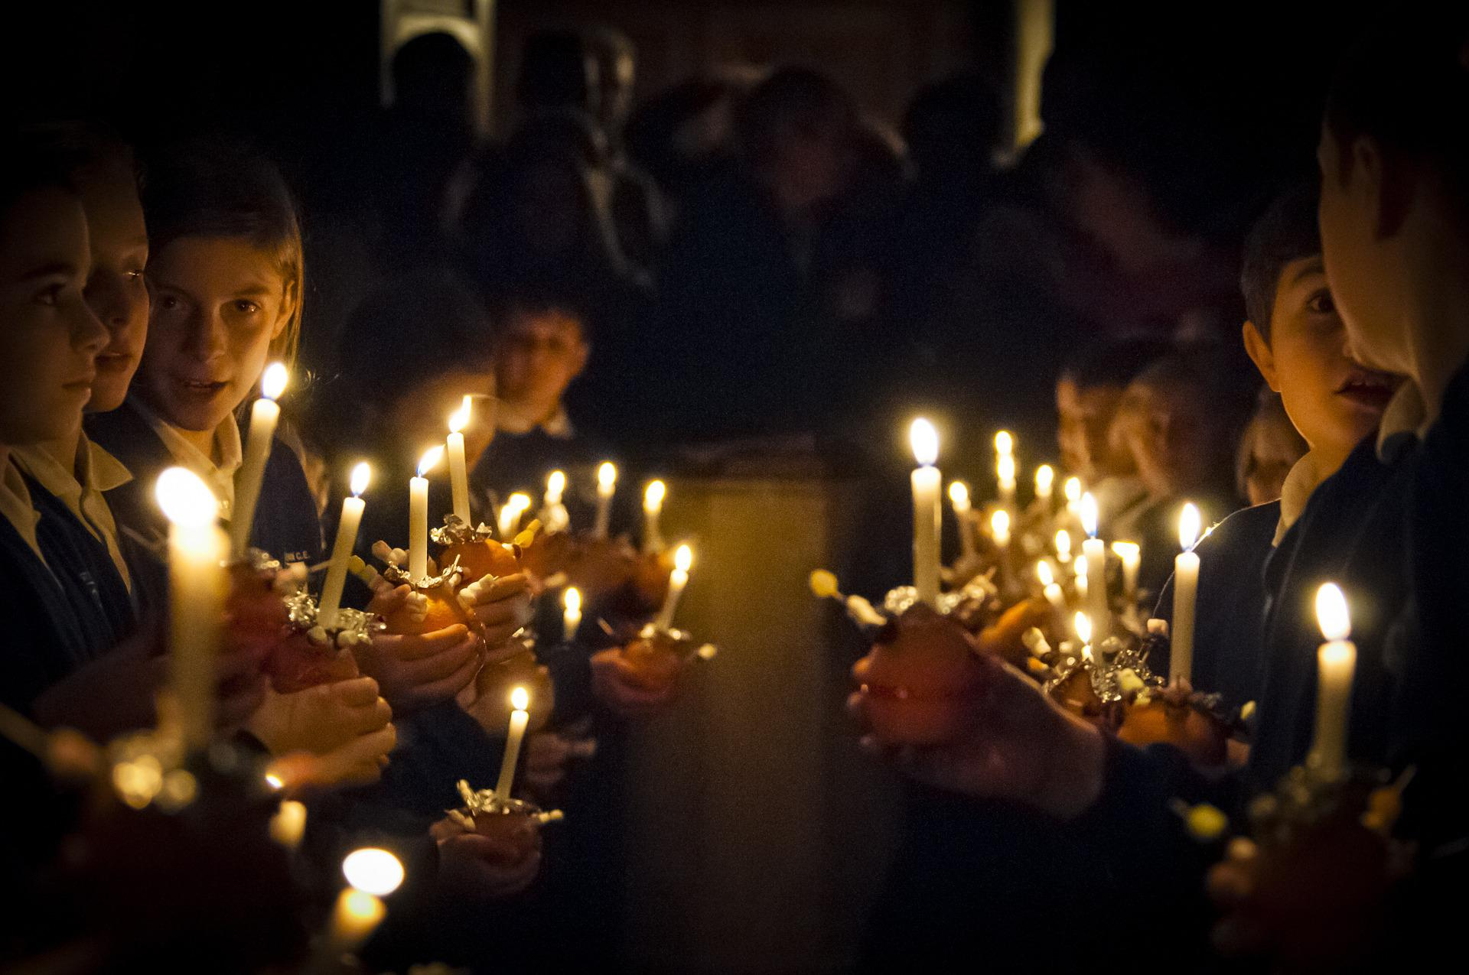
Heureux qui a confiance en toi !

Slide 30
Psaume 84/83
D'une maison à l'autre

